Slide 1



PROYECTO CAPSTONE FASE FINAL
Visualización Concesiones Salmonera
Benjamín Gatica
10 de diciembre, 2024

Slide 2

Descripción del proyecto
NECESIDAD
SOLUCIÓN
Se requiere estudiar la recuperación del fondo marino utilizando datos históricos de concesiones salmoneras en el sur de Chile.
Un sistema encargado de traer los datos de archivos de diferente origen, para visualizarlos en una web basada en los requerimientos

Slide 3

Objetivos
General
Desarrollar una sistema web capaz de visualizar concesiones salmoneras y graficar datos ligados a las concesiones.
Específicos
1.Implementar un mapa interactivo en la aplicación web que permita a los científicos tener una visión geográfica clara de las áreas de estudio, antes del 22 de noviembre de 2024.
2.Crear gráficos que permitan a los investigadores interpretar datos de perfiles de las concesiones, antes del 22 de noviembre de 2024.
3.Habilitar filtros en las tablas de datos para facilitar el análisis de los investigadores, antes del 22 de noviembre de 2024.

Slide 4
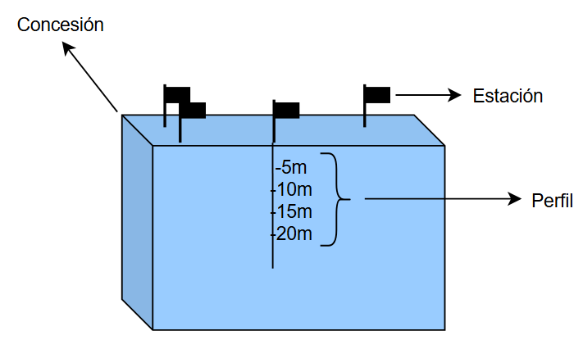
Conceptos Clave
Concesión
Poligono geográfico dedicada a la acuicultura
Estación
Punto geográfico dentro de una concesión
Perfil
Muestra en profundidad de una estación

Slide 5

Roles y Funciones
Programador y Diseñador de software
Funciones desempeñadas:
DISEÑAR ARQUITECTURA
PROGRAMAR Y TESTEAR SOFTWARE
PLANIFICAR Y GESTIONAR EL PROYECTO
INTEGRAR PLATAFORMAS
MODELAR Y PROGRAMAR BASES DE DATOS.

Slide 6

Alcances del Proyecto
Scripts ETL: Procesan datos de archivos externos, normalizándolos para la base de datos.
Base de datos: Modelo en MariaDB
API : Acceso eficiente a los datos
Aplicación web: Visualización interactiva de concesiones en un mapa y gráficos oceanográficos
Web Responsiva

Slide 7

Limitaciones del Proyecto
El sistema se probará unicamente en navegadores modernos (Chrome, Edge, Firefox, etc)
No se incluirán funcionalidades más avanzadas como análisis automatizado de datos, filtros por región o integración con sistemas externos fuera de los requerimientos actuales.

Slide 8
Metodología
METODOLOGÍA ITERATIVA EN FASES
DESCRIPCIÓN
Un enfoque estructurado que divide el desarrollo en fases secuenciales con entregables específicos, integrando retroalimentación constante para garantizar alineación con los objetivos del cliente.
Fases definidas:
Planificación
Diseño
Desarrollo
Pruebas y QA
Despliegue
Iteración en cada fase:
Reuniones semanales para revisar avances, resolver bloqueos y ajustar objetivos.
Flexibilidad para adaptarse a cambios en los requerimientos.
Entregables tangibles en cada fase:
Documentos, modelos, prototipos y sistemas funcionales listos para evaluación.

Slide 9

Cronograma
Planificación:
6 días
(10/09 - 17/09)
Desarrollo:
42 días
(26/09 - 22/11)
Despliegue:
5 días
(11/12 - 17/12)
Diseño:
6 días
(18/09 - 25/09)
Pruebas y QA:
12 días
(25/11 - 10/12)

Slide 10
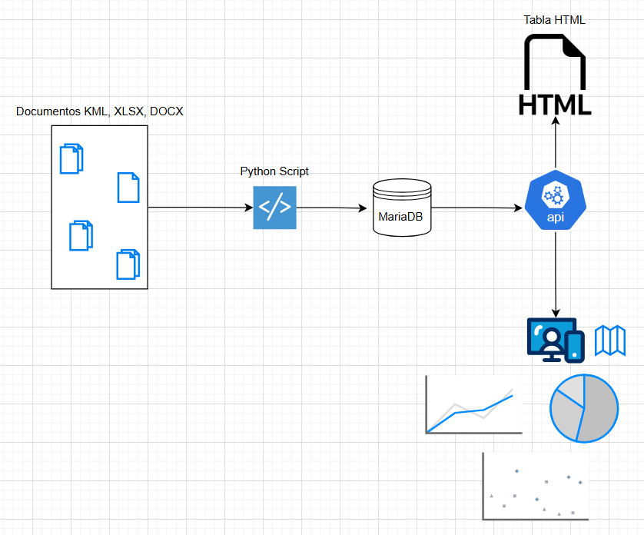
Arquitectura

Slide 11
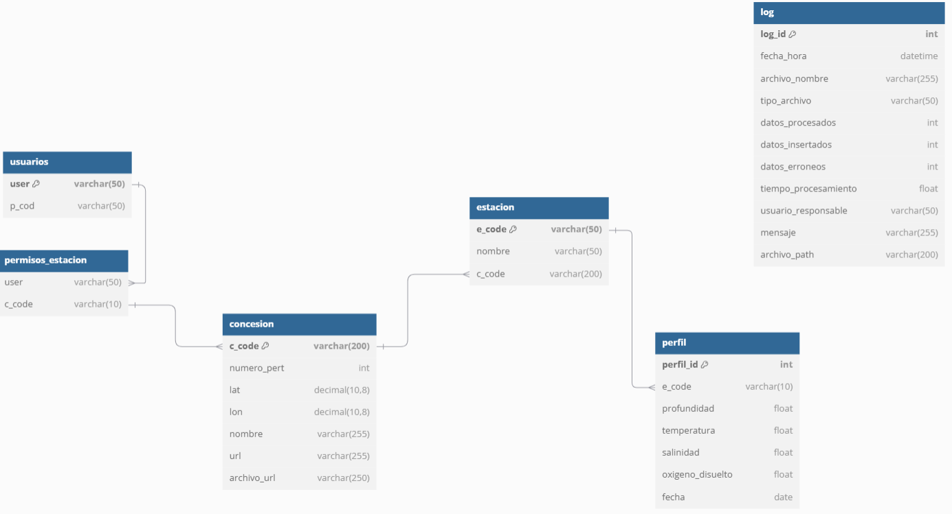
Modelo de datos

Slide 12
Tecnologías utilizadas
DJANGO
JAVASCRIPT
FLASK
DOCKER
PYTHON
MARIADB

Slide 13
Demostración del proyecto

Slide 14
CONCLUSIÓN

